Slide 1

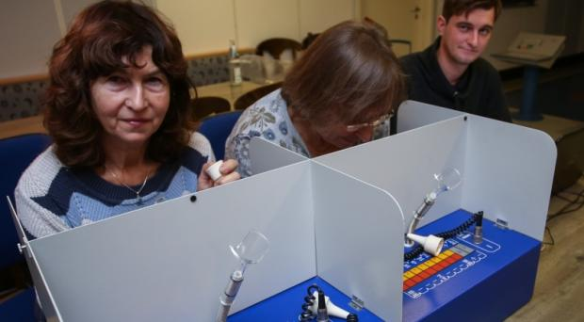
Maßnahmen
Geruchsprobandenprogramm
Probandenschulung
Foto: Quelle Freie Presse

Slide 2
Geruchsprobandenprogramm
Geruchsverfolgung mittels Freiwilliger auf deutscher und tschechischer Grenzseite – Probandenprogramm
Auswahl der Probanden: Dynamische Olfaktometrie DIN EN 13725
Probandenprogramm läuft in der Wintersaison →
Januar 2017 – März 2017 (3 Monate)
November 2017 – März 2018 (5 Monate)
evtl. November 2018 – Dezember 2018 (2 Monate)
Probanden nehmen die Geruchsereignisse mit Hilfe von Meldebögen auf, manche sind mit speziellen Probenahmebehältern ausgestattet
Die Proben werden im Labor von ZÚ Ústí n. L., Niederlassung Hradec Králové analysiert

Slide 3
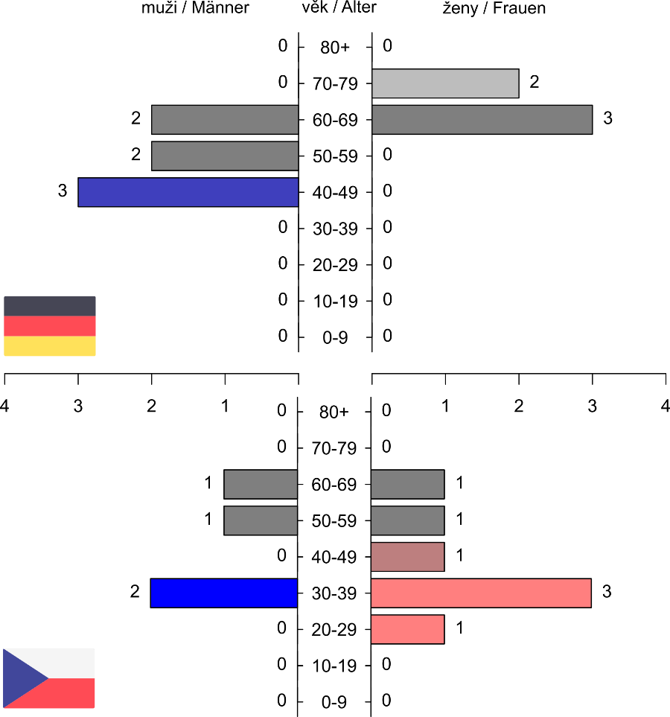
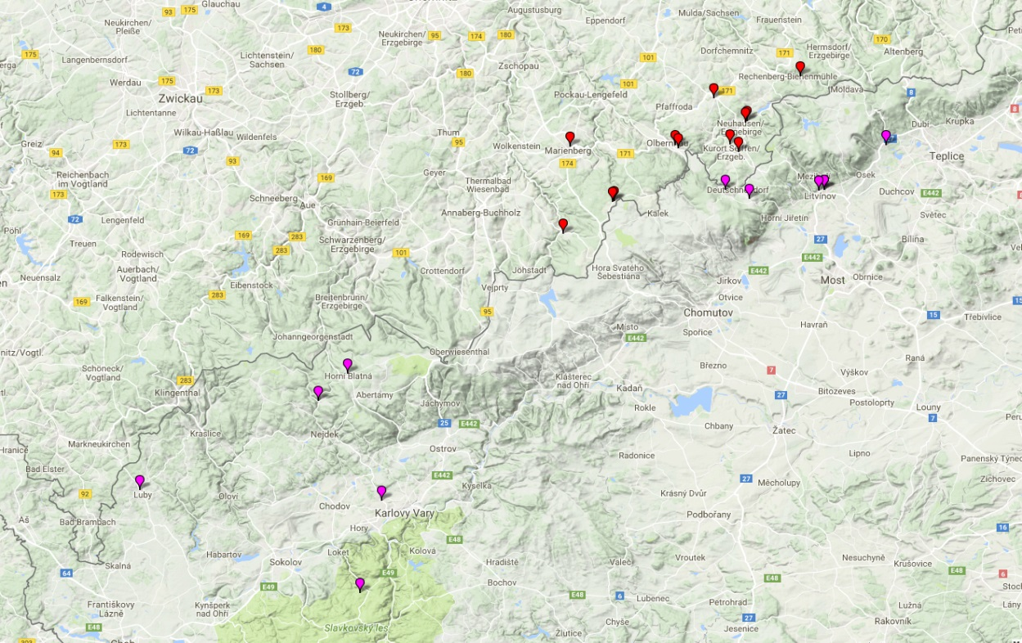
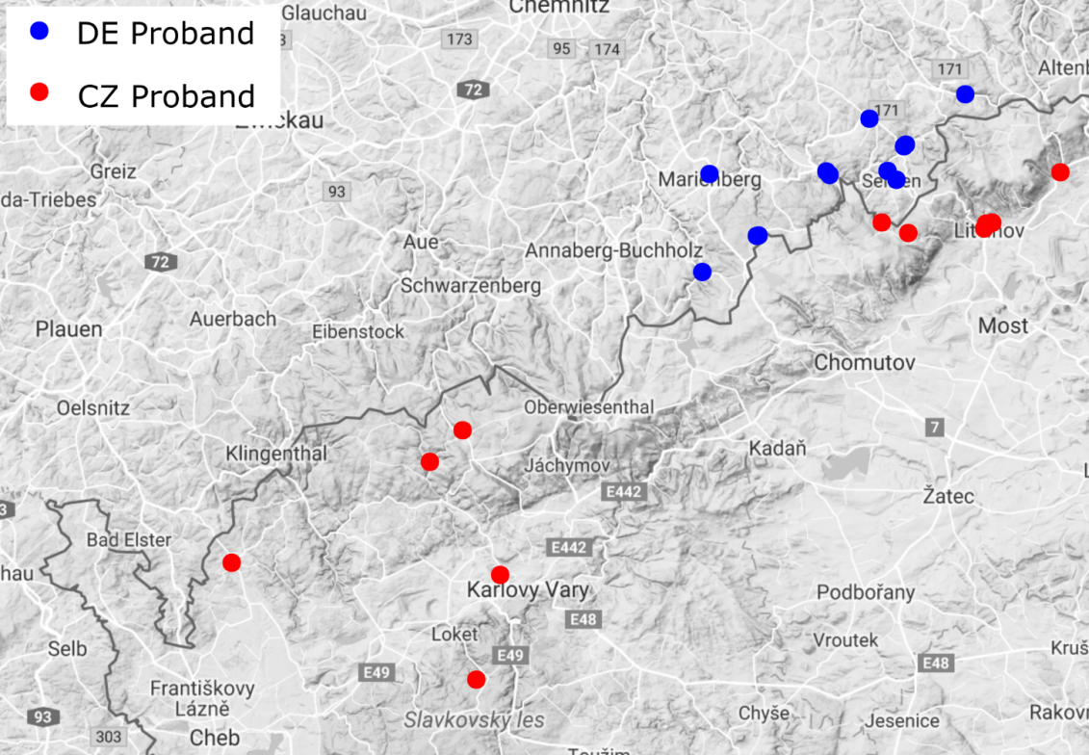
Geruchsprobandenprogramm
Probanden DE: 12 / CZ: 11
Karte der Probandenwohnorte
Probandenaltersstruktur
Kartengrundlage: © Googlemaps

Slide 4
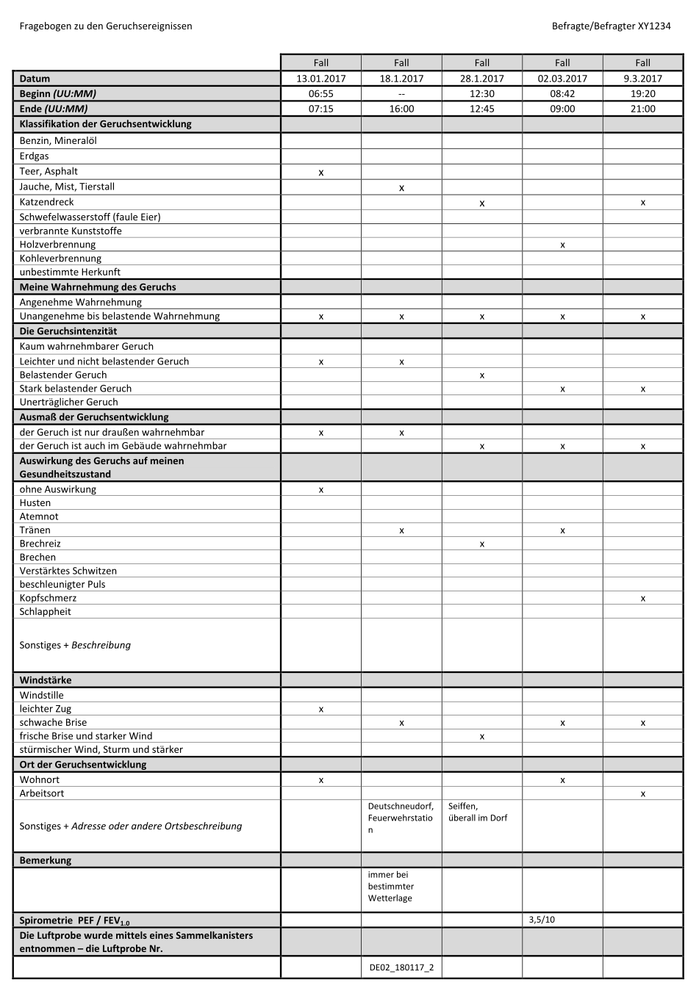
Geruchsprobandenprogramm
Meldebogen enthält Ort und Zeit des Auftretens, empfundene Stärke und Art des Geruchs und eventuelle gesundheitliche Beeinträchtigungen
im Falle einer besonders intensiven Geruchsbelästigung einen vom LfULG gelieferten Kanister mit Luft befüllen und zur Abholung bereitstellen
Zeitlicher Ablauf 01.01.2017 – 31.03.2017,
Anzahl der Geruchsereignisse 192 (DE 110 / CZ 82)
Insgesamt 17 Kanister mit Proben befüllt
2. Periode 01.11.2017 – 31.03.18 - abgeschloßen

Slide 5
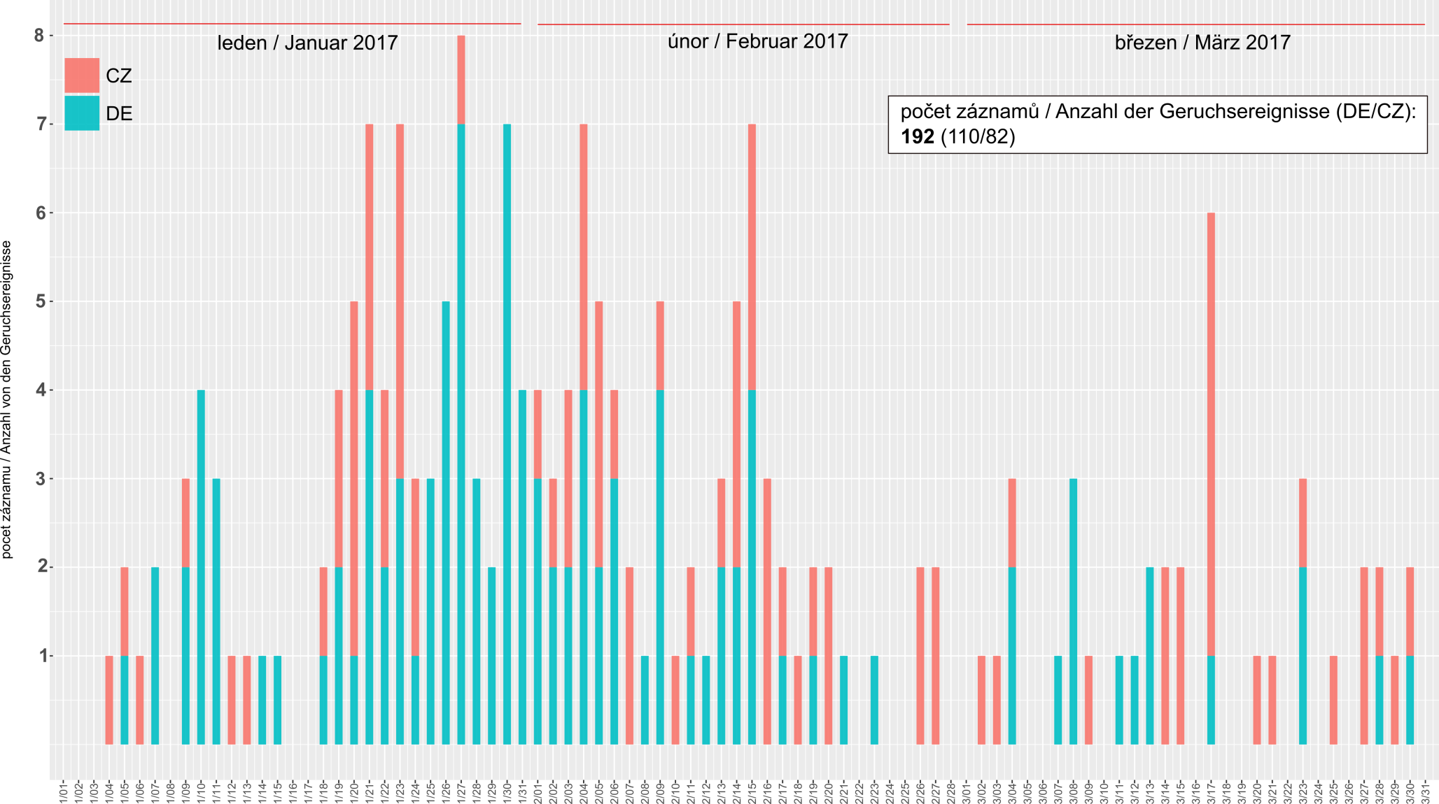
Geruchsprobandenprogramm
Im Januar 2 signif. Geruchsperioden
18.01.2017 – 24.01.2017
27.01.2017 – 31.01.2017
Im Februar 3 signif. Geruchp.
04.02.2017
09.02.2017 und 13.02.2017 – 16.02.2017

Slide 6
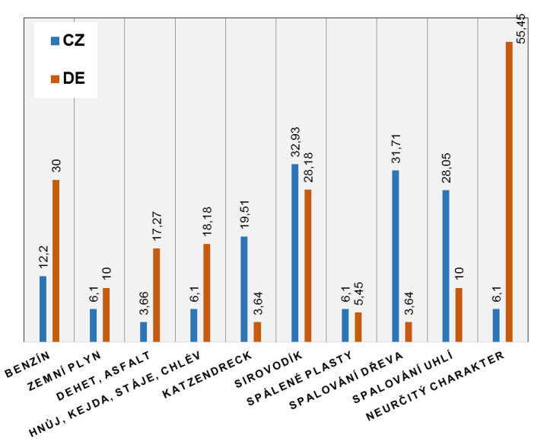
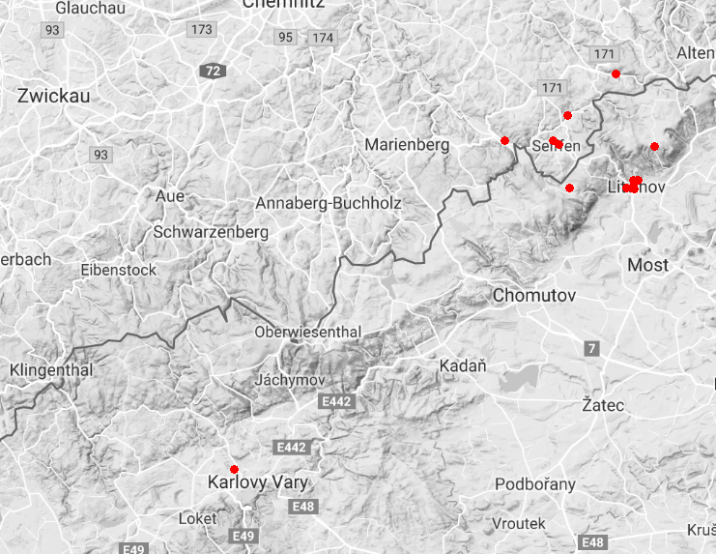
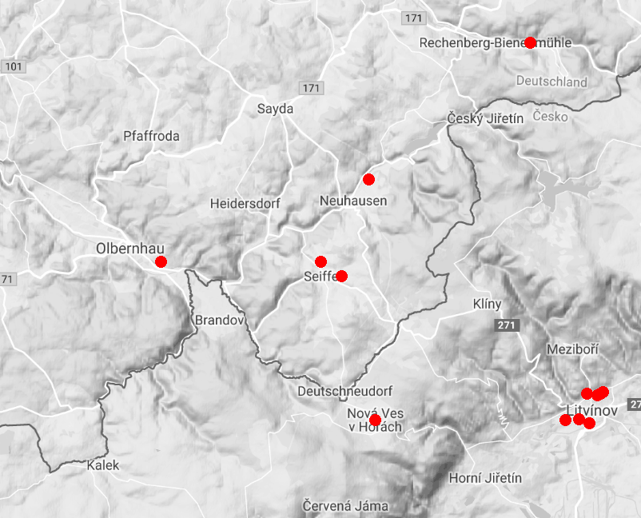
Geruchsprobandenprogramm
Benzin, Mineralöl
Erdgas
Teer, Asphalt
Jauche, Mist, Tierstahl
Katzendreck
Wasserstoff (faule Eier)
Verbrannte Kunststoffe
Holzverbrennung
Kohleverbrennung
unbestimmter Charakter

Slide 7
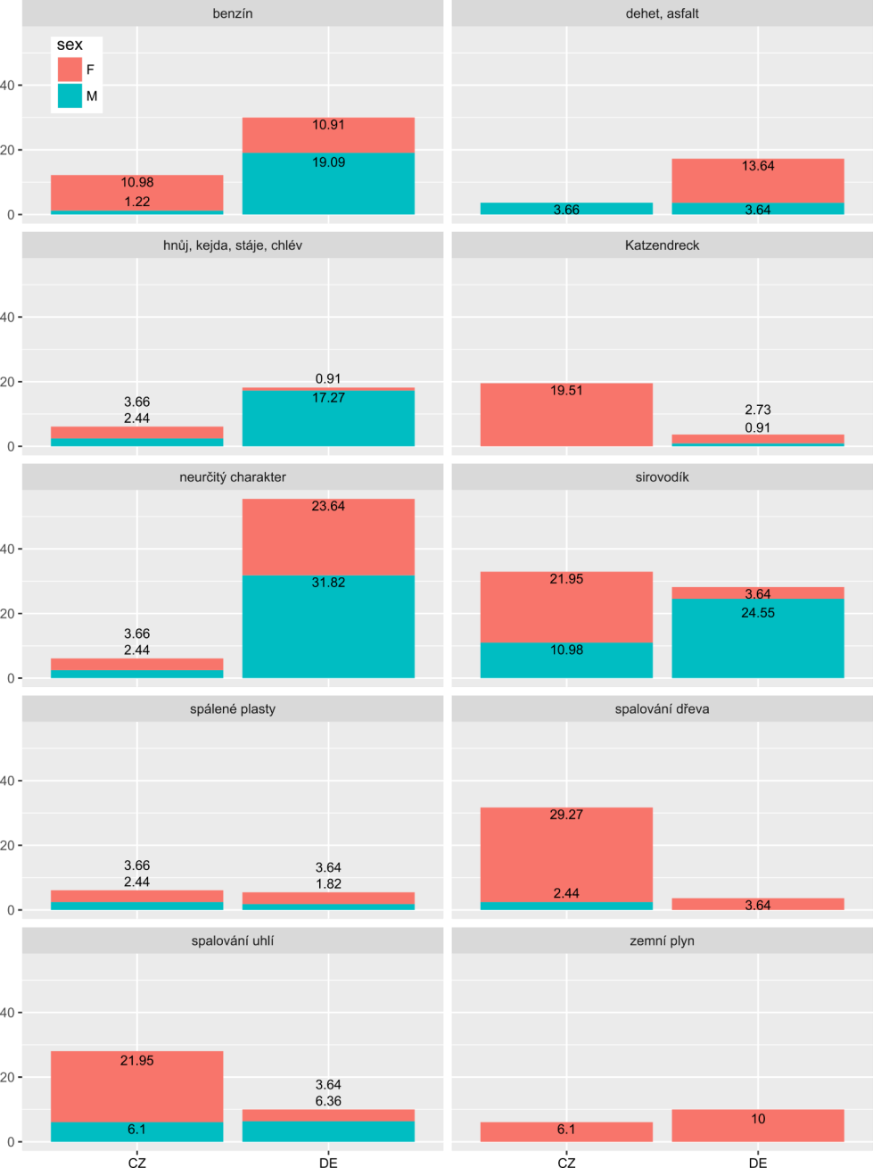
Geruchsprobandenprogramm
Benzin
Teer, Asphalt
Distribution Geruchscharakteristik in den Meldebögen
Jauche, Mist, Tierstahl
Katzendreck
Beobachtete Unterschiede in Geruchscharakteristik in Abhängigkeit von Geschlecht
  Frauen: Katzendreck, Holzverbrennung, Erdgas
  Männer: Mist, Jauche,landwirtschaftliche Gerüche…
Unbestimmter
Charakter
Schwefelwasserstoff
Verbrannte Kunststoffe
Holzverbrennung
Kohleverbrennung
Erdgas
Unterschiede in Geruchsmeldungen – Art des Geruchs in Abhängigkeit von Geschlecht (in %)
10

Slide 8
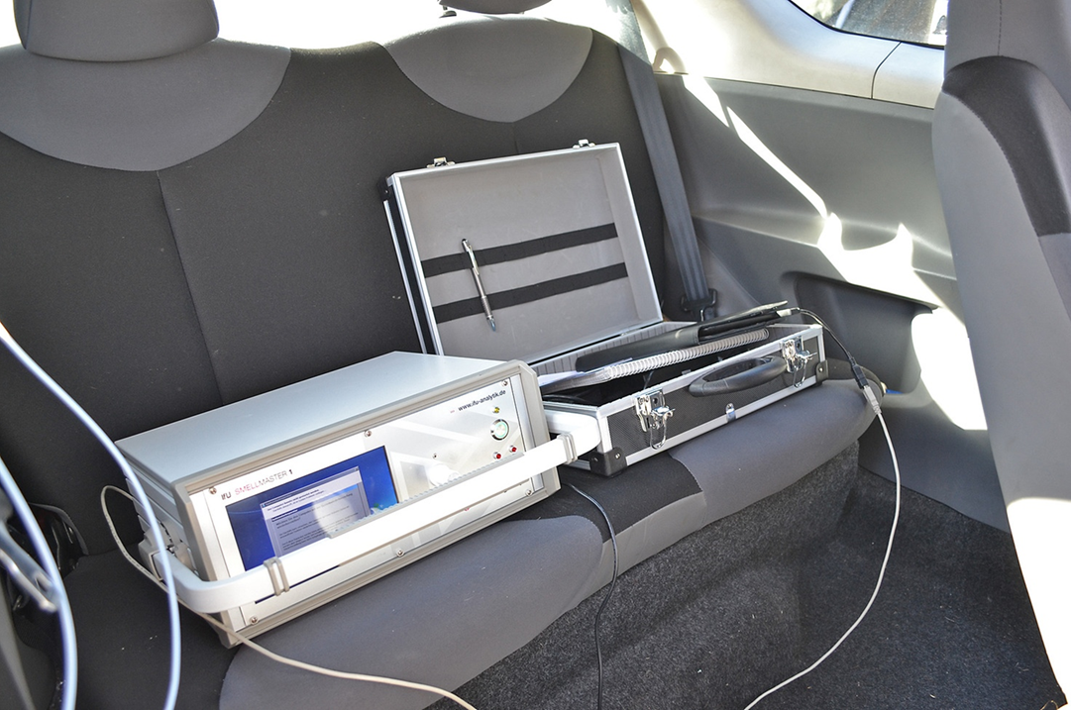
Maßnahmen
„Geruchsradar“ - Ionenmobilitätsspektrometer (IMS)
Mobile Messkampagne, IMS
Foto: Quelle Freie Presse

Slide 9
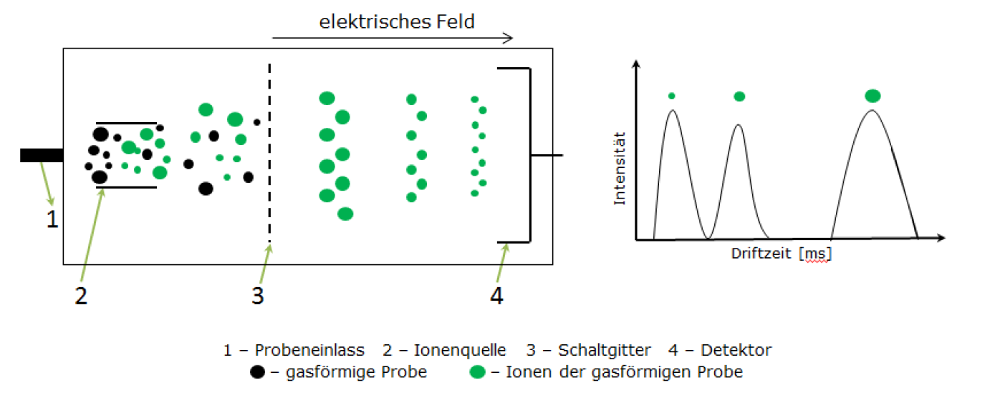
Ionenmobilitätssprektometer
Erkennen von Signalmuster unterhalb der menschlichen Geruchsschwelle
Mit Einsatz dieser Technik ist es zwar möglich wiederkehrende Signalmuster zu erkennen, eine Aussage darüber, um welche Stoffe es sich handelt, ist jedoch nicht möglich
Mathematisch auswertbarer „Fingerabdruck“
Daher wichtig: mit mobilem Gerät auch mögliche Quellen einmessen

Slide 10
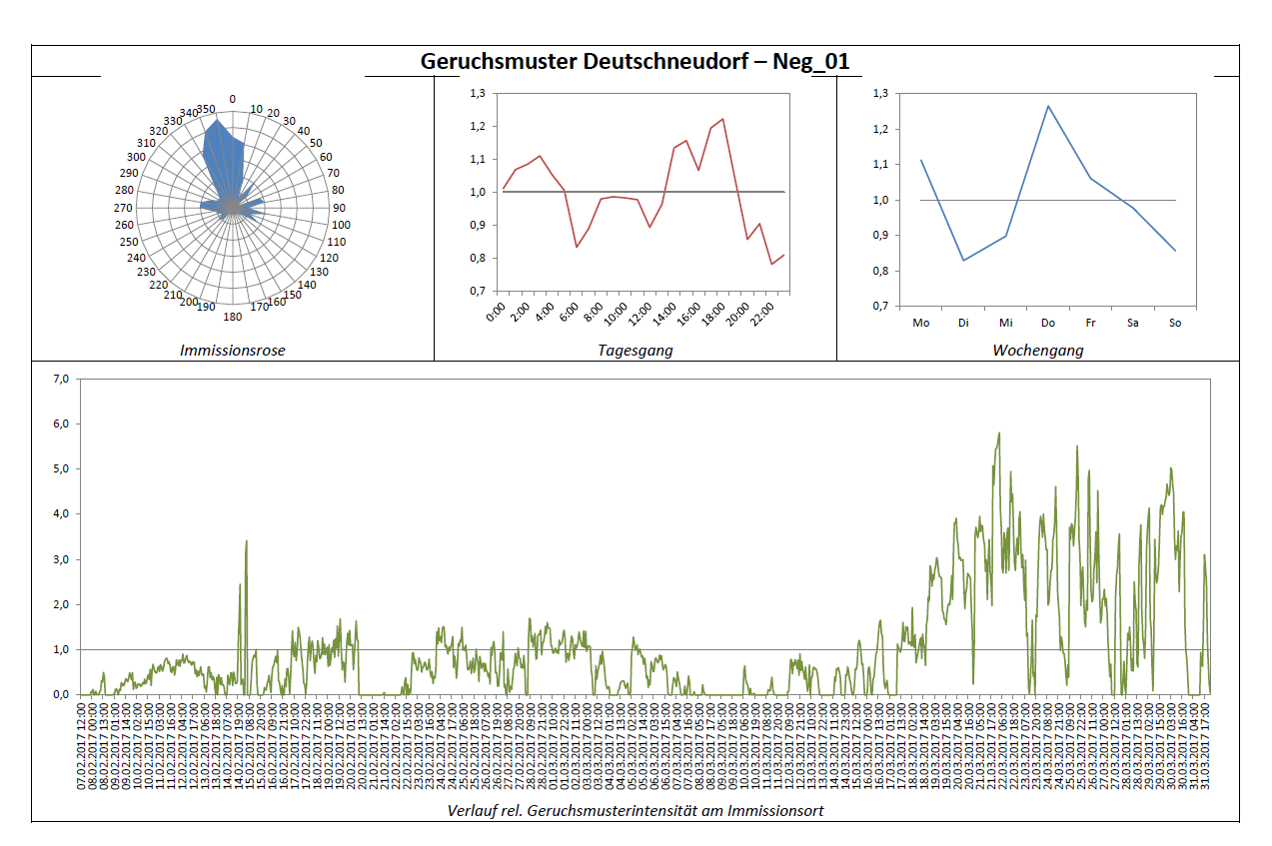
Ionenmobilitätsspektrometer
Stationäre Messgeräte von 07.02.17 – 06.04.2017
Tagesgang: dieses Signalmuster ist
am stärksten zwischen 14 und 20 Uhr
Auswertung der Signalmuster erfolgte durch Firma IFU GmbH
Deutschneudorf
  insgesamt 29.625 einzelnen Driftzeitspektren
  13 unabhängige Signalmuster im positiven Messbetrieb und 9 unabhängige Signalmuster im negativen Messbetrieb
  Insgesamt 22 Signalmuster
Lom:
  insgesamt 46.848 einzelnen Driftzeitspektren
  11 unabhängige Geruchsmuster im positiven Messbetrieb und 8 unabhängige Geruchsmuster im negativen Messbetrieb
  Insgesamt 19 Signalmuster
Windrichtung: dieses Signalmuster kommt
überwiegend aus dem Norden
Wochengang: dieses Signalmuster ist
am stärksten von Mi bis Do
Norden
Signalmuster war mit Ausnahme von 14.02 schwach
ab 18.03 deutliche Zunahme
stark
Signalstärke
schwach
schwach
Zeitreihe: von 07.02.17 – 31.03.17

Slide 11
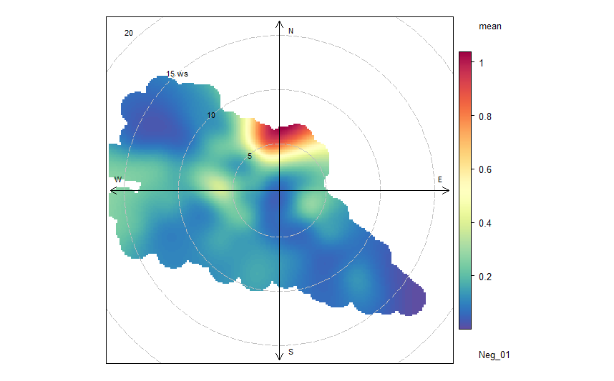
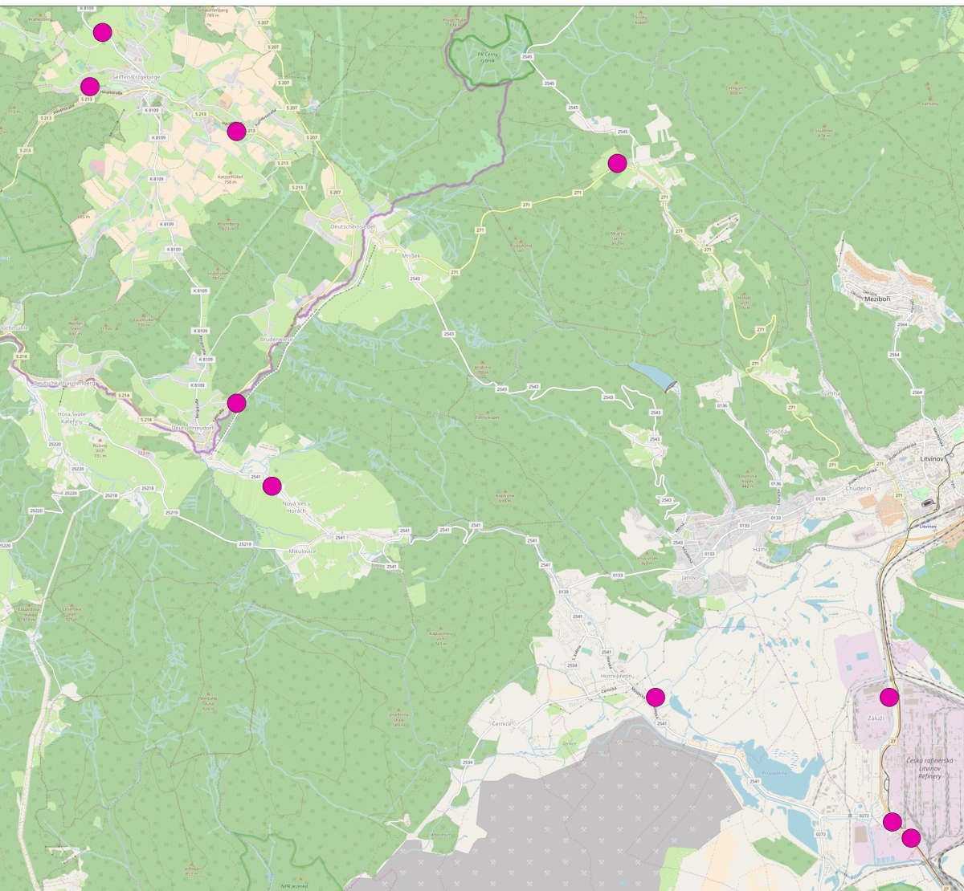
Ionenmobilitätsspektrometer (IMS)
Was heißt es Signal kommt aus Norden?
Zwischen 10 – 25 m/s
Grafik zeigt :
  alle Signalstärken –
keine Signalstärke – blauer Bereich
schwach – grün bis orange
stark – roter Bereich
  Signalstärken bei allen Windrichtungen (auch schwach), die in der besagten Zeit 01 – 03/2017 in Deutschneudorf vorherrschten
  Windgeschwindigkeiten, die im gleichen Zeitraum gemessen wurden

Slide 12
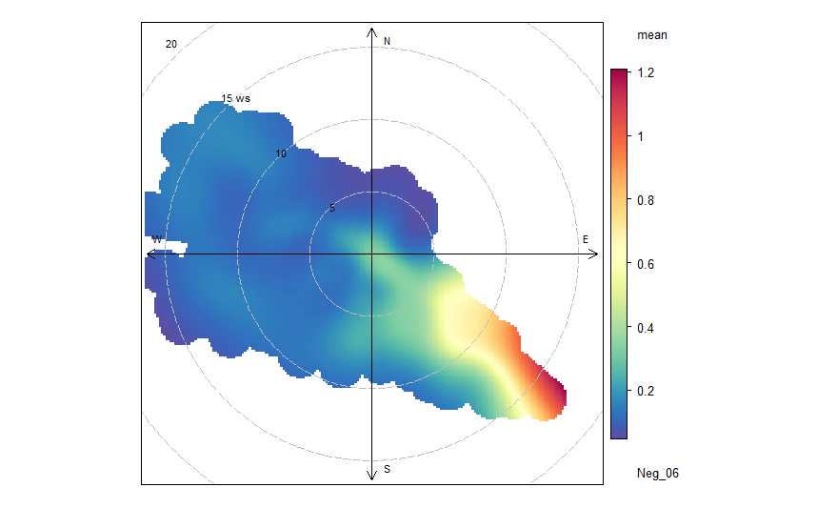
Ionenmobilitätsspektrometer (IMS)
Was heißt es Signal kommt aus Norden?
Zwischen 10 – 25 m/s
Grafik zeigt :
  alle Signalstärken –
keine Signalstärke – blauer Bereich
schwach – grün bis orange
stark – roter Bereich
  Signalstärken bei allen Windrichtungen (auch schwach), die in der besagten Zeit 01 – 03/2017 in Deutschneudorf vorherrschten
  Windgeschwindigkeiten, die im gleichen Zeitraum gemessen wurden

Slide 13
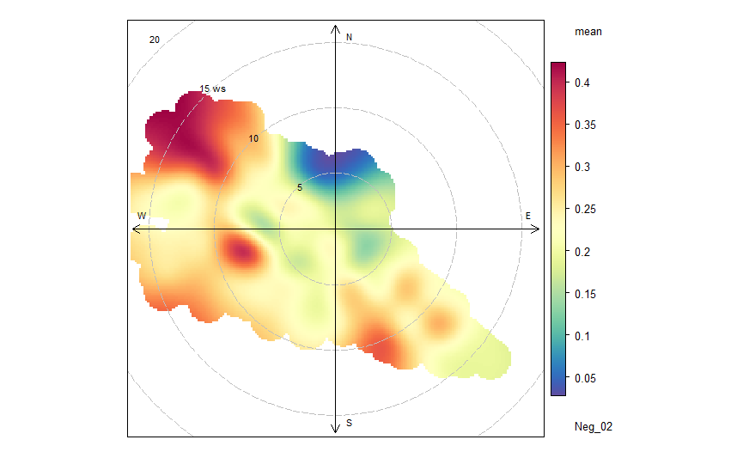
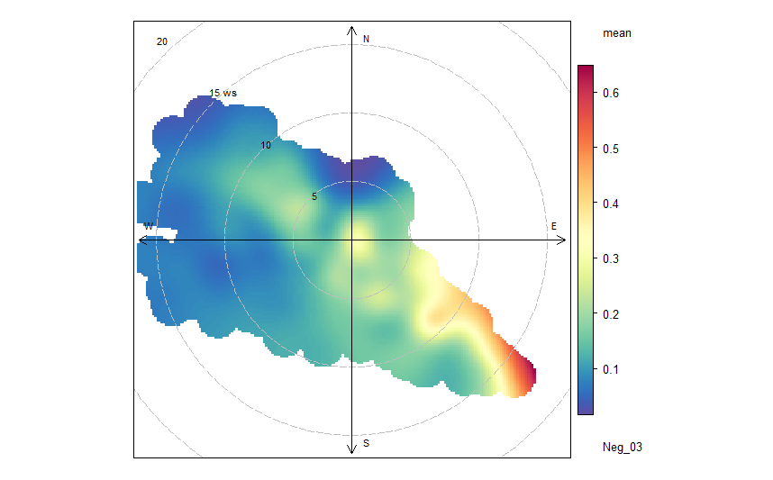
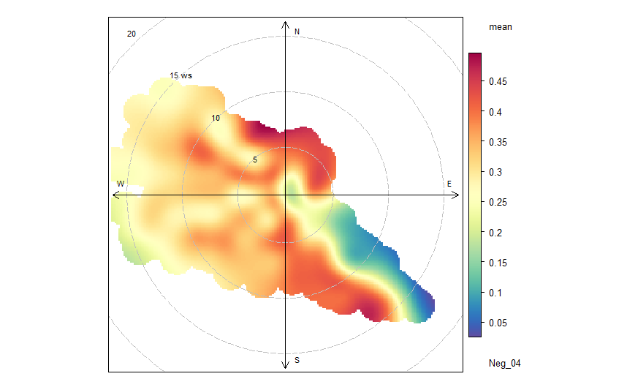
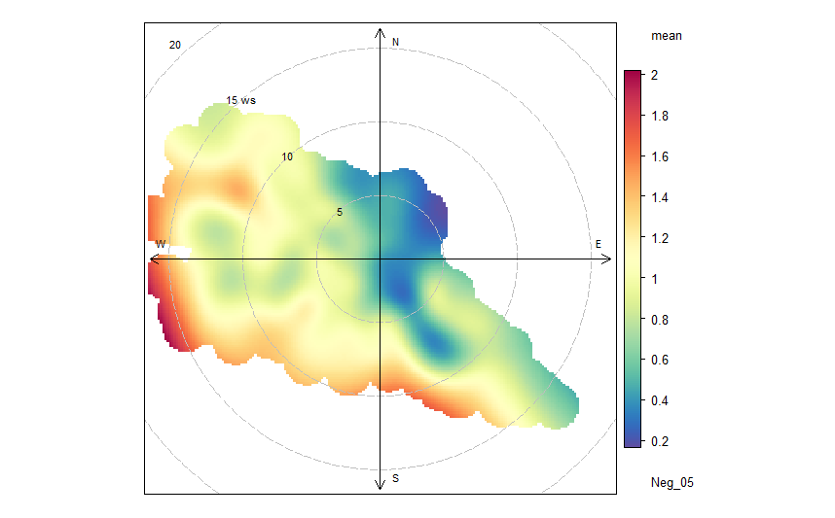
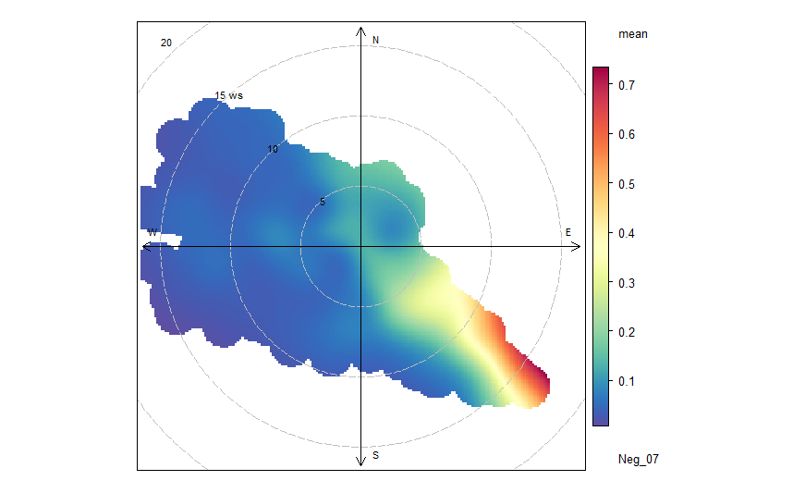
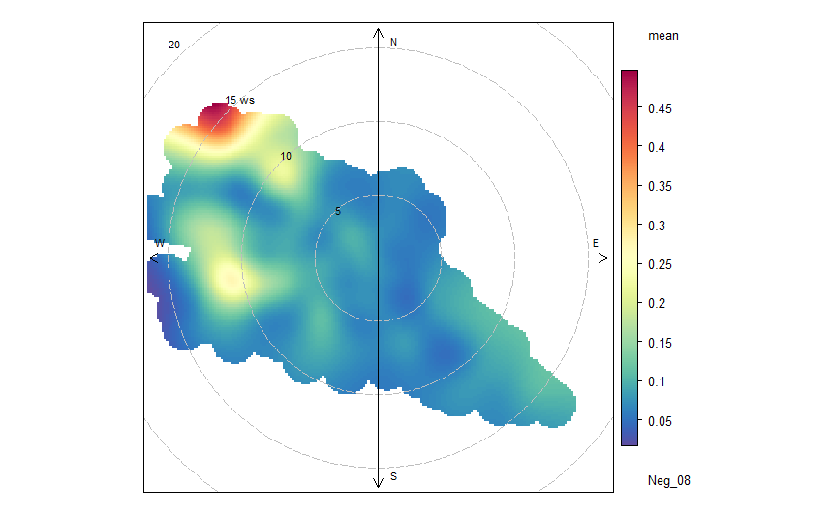
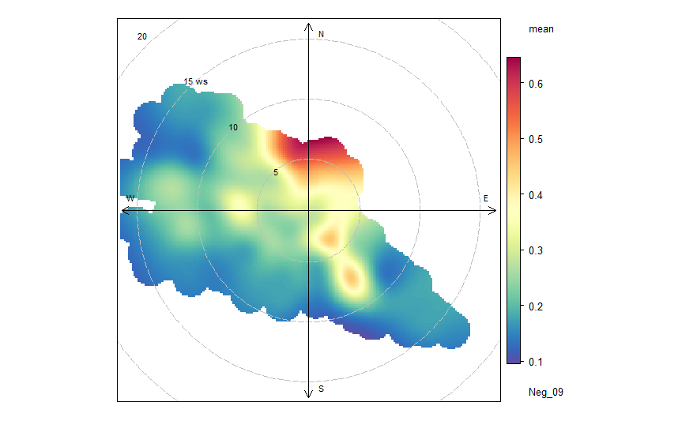
Ionenmobilitätsspektrometer
Modus N – 9 Signalmuster
1
2
3
7
4
5
6
12
7
8
9

Slide 14
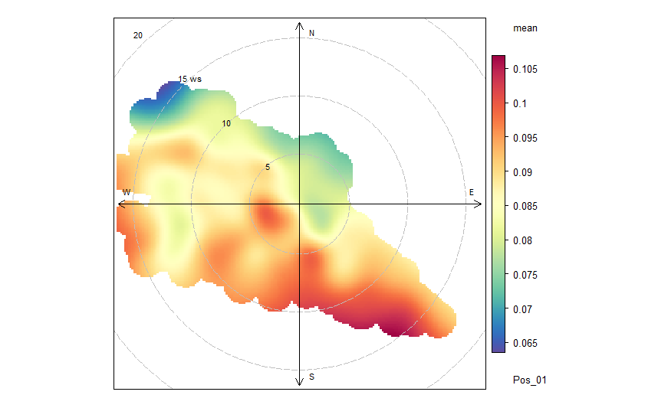
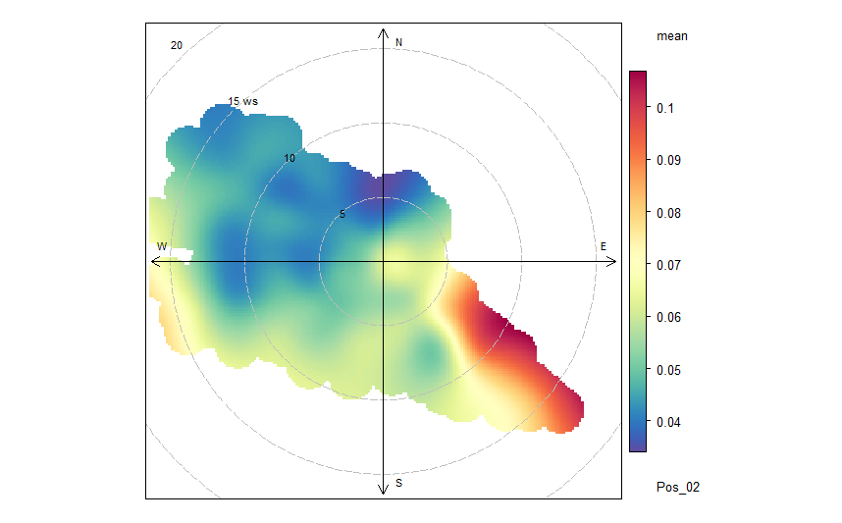
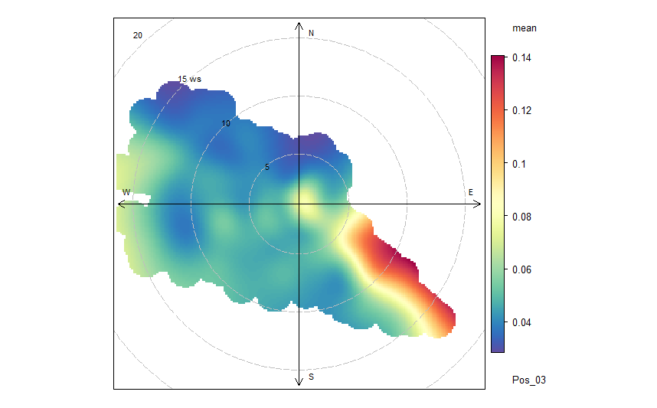
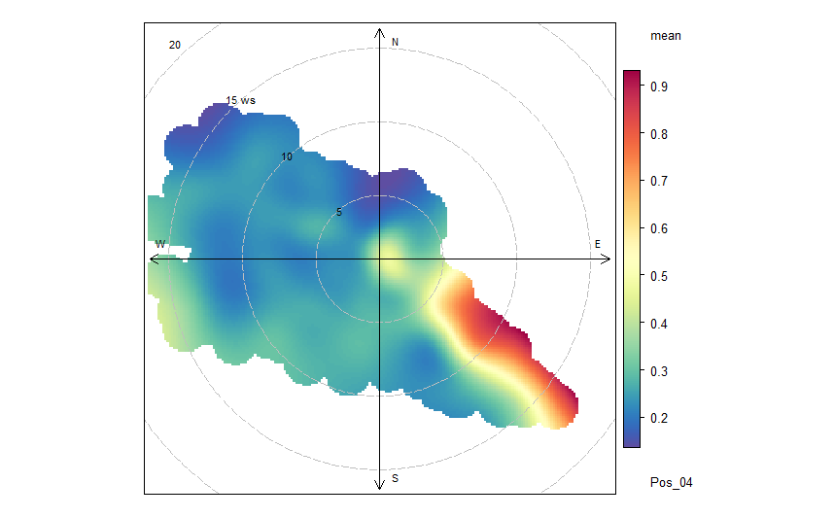
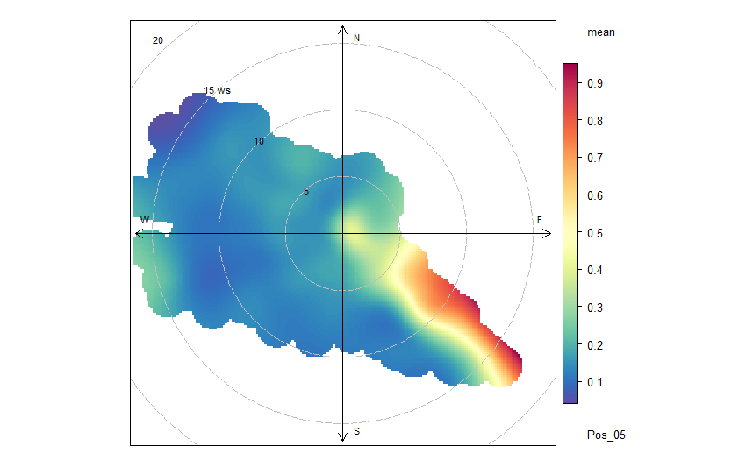
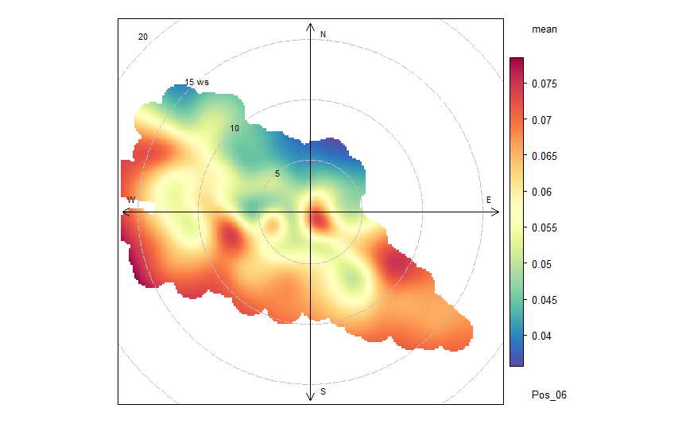
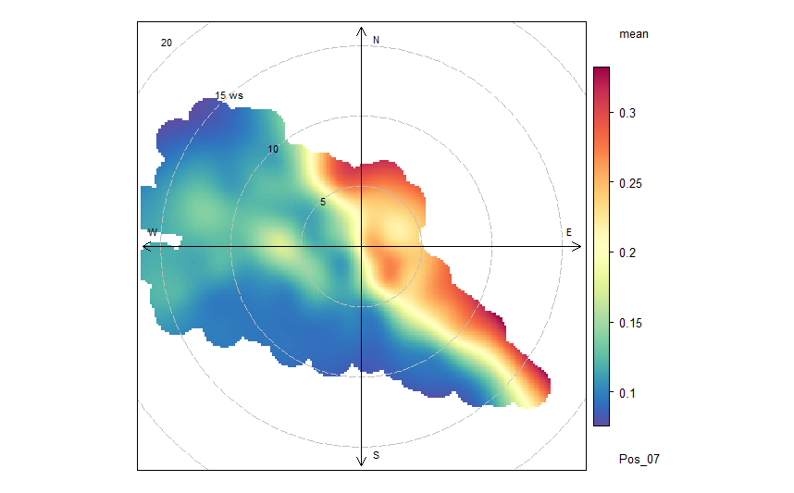
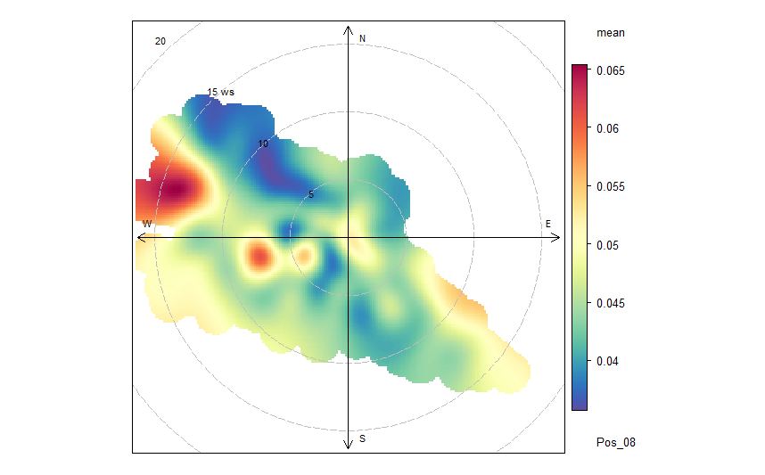
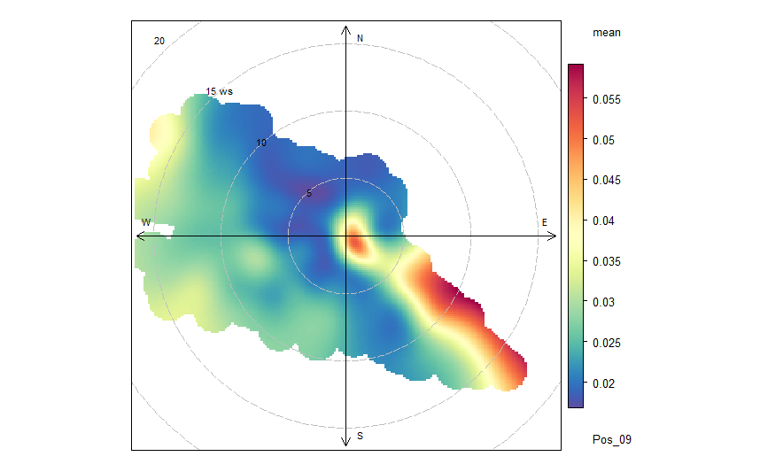
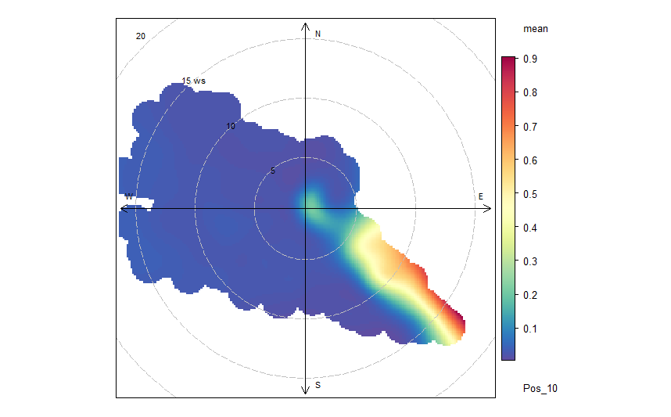
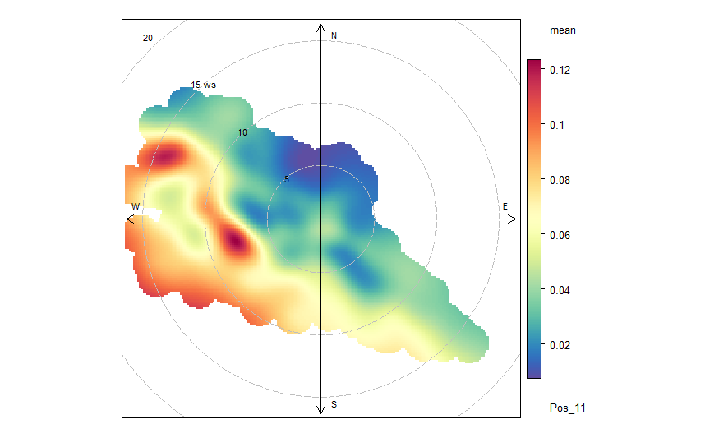
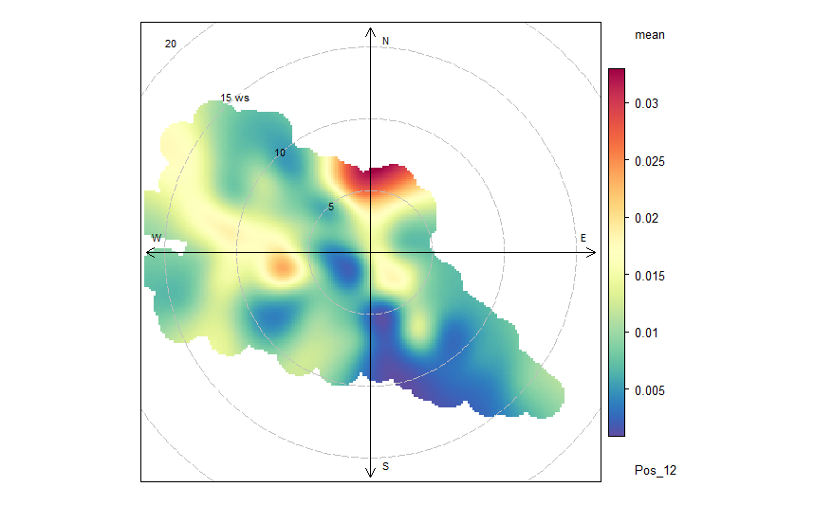
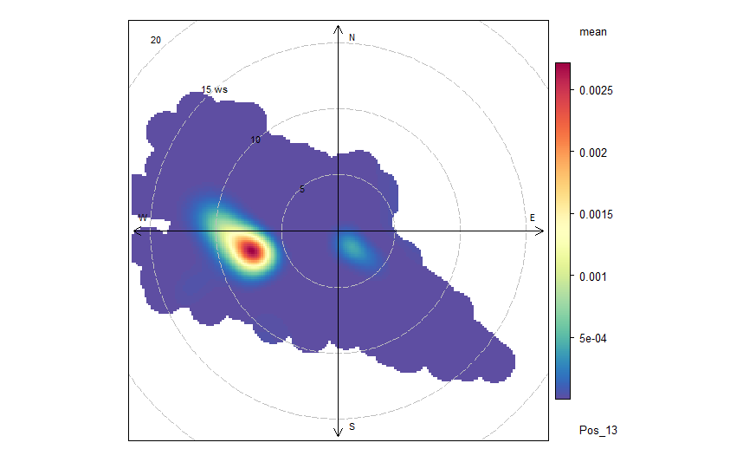
Ionenmobilitätsspektrometer
(IMS)
Modus P – 13 Signalmuster
1
2
3
4
5
6
7
8
9
10
11
12
13

Slide 15
Ionenmobilitätsspektrometer
Bei dieser Messtechnik kann Aussage darüber getroffen werden, um welche Stoffe es sich handelt, weil:
Keine Stoffbibliothek in dem Gerät hinterlegt ist
um eine Stoffbibliothek einzulesen, ist zeitaufwendiger Einsatz der Prüfgase in einer Laborumgebung notwendig
Da wir nicht wissen, welche konkrete Stoffgemische die Geruchsereignisse verursachen, ist eine Stoffbibliothek wenig effektiv
Nicht alle geruchsrelevante Stoffe sind weltweit als Prüfgas auf dem Markt erwerblich
→ Mögliche Quellen müssen mit dem mobilem Messgerät eingemessen werden
! Wichtige Fragen dabei sind:
Gibt es einen Zusammenhang zwischen den IMS Signalmuster
mit dem uns bekannten Stoffen?
2. Gibt es einen Zusammenhang zischen den Signalmustern aus dem mobilen und stationärem Messungen?
3. Vergleicht man die Zeiten, in den die Beschwerden auftauchten mit den Stärken der Signalmustern, gibt es einen/mehrere Signalmuster, die auffällig sind?

Slide 16
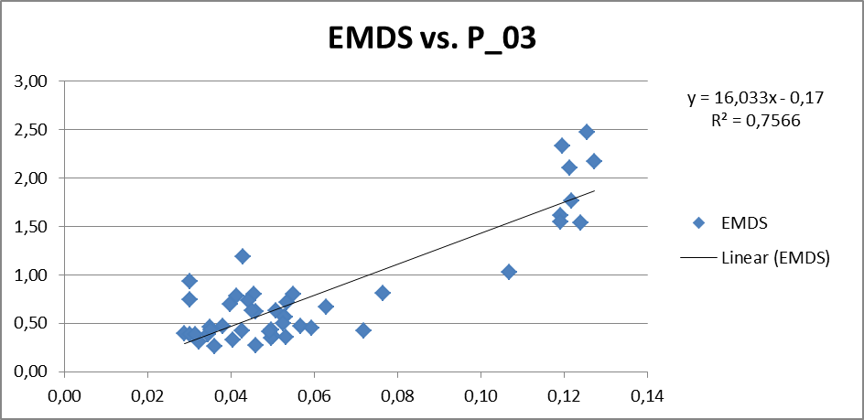
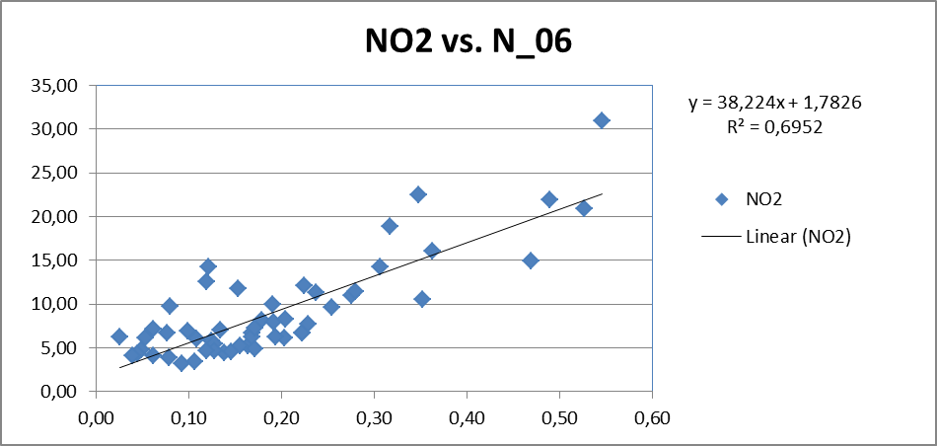
Ionenmobilitätsspektrometer
Gibt es einen Zusammenhang zwischen den IMS Signalmuster mit dem uns bekannten Stoffen?
  N_06 und N_03 zeigen Zusammenhang mit den Schadstoffen NO und SO₂
  P_03 einen Zusammenhang mit EMDS

Slide 17
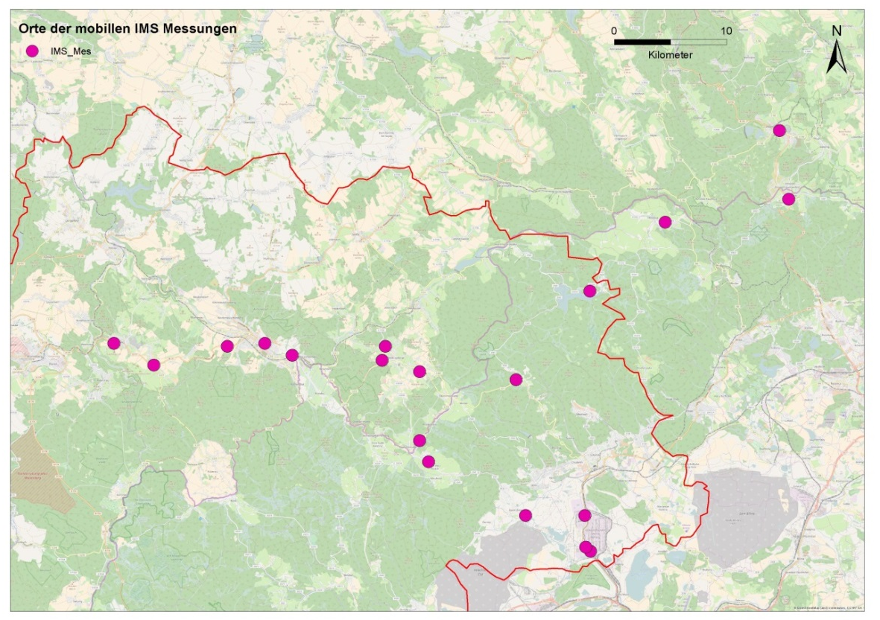
Ionenmobilitätsspektrometer
Zusammenhang zwischen den
Signalmustern aus dem mobilen und stationärem Messungen?
Mobiles Messgerät von 20.02.17 – 27.03.2017
Insgesamt 88 Einzelmessugen – 15 Tage / 2200 km
Dauer ca 6 – 10 Minuten
Erfasste Parameter: Datum, Zeit,
Dauer, Modus, Ort, Windrichtung,
Windgeschwindigkeit
Kartengrundlage: © Openstreet map

Slide 18
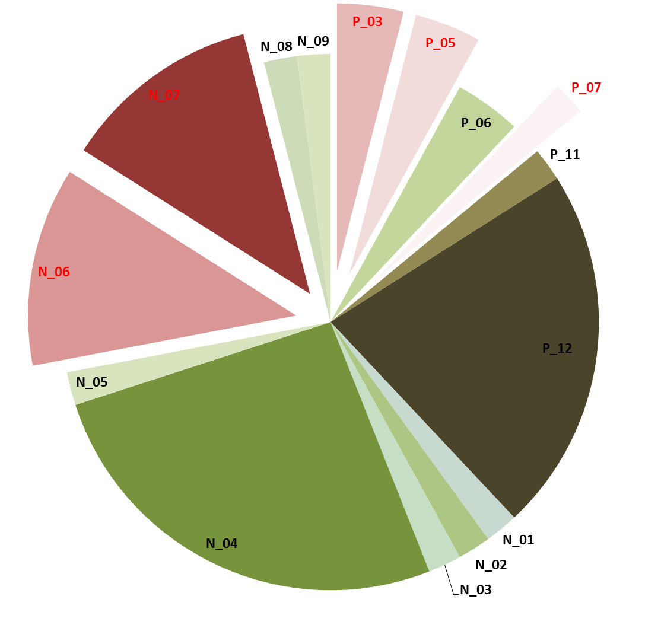
Ionenmobilitätsspektrometer
Zusammenhang zwischen den
Signalmustern aus dem mobilen und stationärem Messungen?
Es gibt eine Vielzahl an Signale aus den mobilen Messungen, die in den 22 Signalmustern gefunden werden konnten (alle Messstandorte)
Interessant bleiben weiterhin P_02,P_03, P_04, P_05, P_12 und N_04, N_06 und N_07
Signal ausschließlich aus der Richtung Záluží (kommt aus SO Windrichtung) wurde in insgesamt 15 Mustern gefunden:
P_03, P_05, P_07 und N_06, N_07

Slide 19
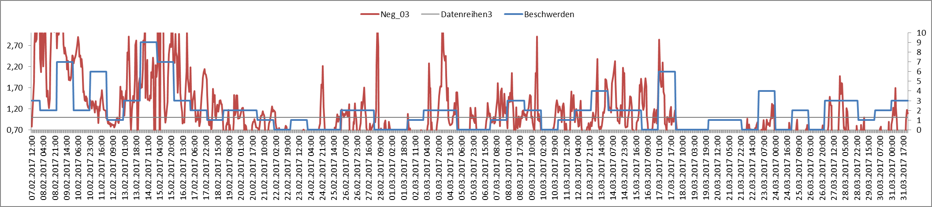
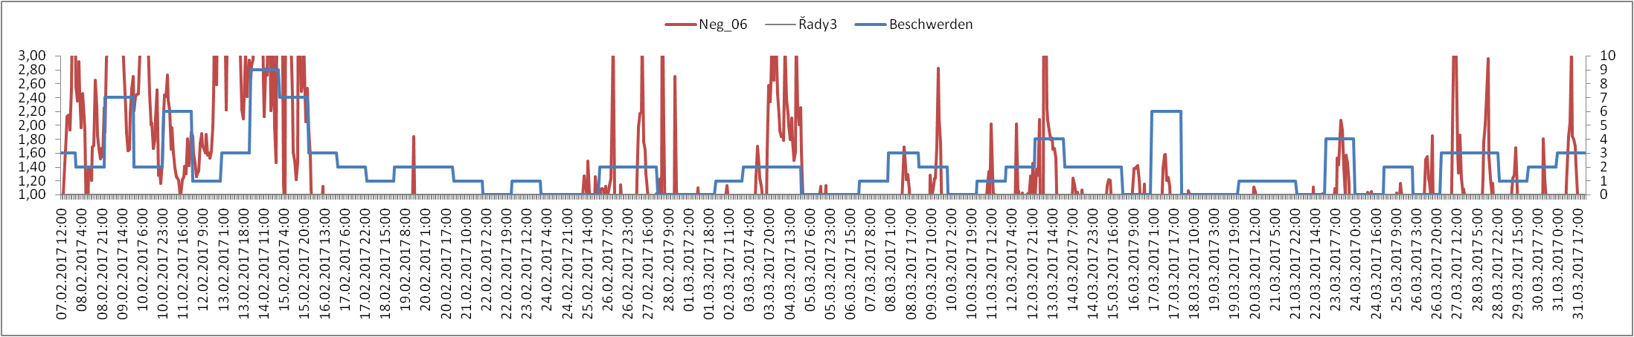
IMS – weitere Auswertungsschritte
Vergleich Beschwerden mit den Signalmustern
Auswertung der Tageswerte mit der zeitlich hoch aufgelösten Signalgang macht wenig Sinn
Auswertungen diesbezüglich sind erst nach der 2. Messperiode statistisch möglich – repräsentative Datenmenge

Slide 20
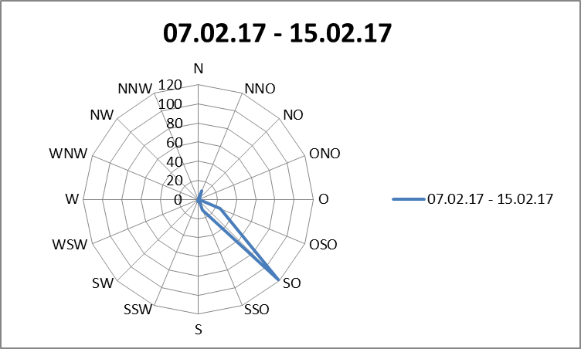
IMS – weitere Auswertungsschritte
Vergleich Beschwerden mit den Signalmustern
Signal kommt aus südöstlicher Richtung
Auswertung bezogen auf die konkreten Studen ergaben:
  Insgesamt 109 Geruchstunden am 17 Tagen
Geruchseriegnis | Positiv Geruchsmuster |  |  |  |  |  |  |  |  |  |  |  |  | Negativ Geruchsmuster
 | 1 | 2 | 3 | 4 | 5 | 6 | 7 | 8 | 9 | 10 | 11 | 12 | 13 | 1 | 2 | 3 | 4 | 5 | 6 | 7 | 8 | 9
8.2.18 |  |  | * |  | ü |  |  |  |  | ü |  |  |  |  |  | ü
9.2.18 |  |  |  |  |  |  |  |  |  | ü |  |  |  |  |  | ü |  |  | ü
11.2.18 |  |  |  | ü | ü |  |  |  |  | ü
12.2.18 |  |  |  | ü | ü |  |  |  |  | ü
13.2.18 |  |  | * |  |  |  |  |  |  | ü |  |  |  |  |  |  |  |  | ü | ü
14.2.18 |  |  | * |  |  |  |  |  |  | ü |  |  |  |  |  |  |  |  | ü | ü
15.2.18 |  |  |  |  |  |  |  |  |  | ü |  |  |  |  |  |  | ü |  |  | ü
15.2.18 |  |  |  |  | ü |  |  |  |  | ü |  |  |  |  |  |  |  |  |  | ü
17.2.18 | ü |  |  |  |  |  |  |  |  |  |  |  |  |  |  | ü |  | ü
21.2.18 |  |  |  |  |  |  |  |  |  |  | ü | ü | ü
23.2.18 |  |  |  |  |  |  |  |  |  |  | ü |  |  |  |  |  |  | ü |  |  | ü
4.3.18 |  |  |  |  |  |  |  |  |  |  |  |  |  |  |  | ü |  | ü | ü
8.3.18 | ü |  |  |  |  |  |  |  |  |  |  |  |  |  |  | ü | ü
8.3.18 |  |  |  |  |  |  |  |  |  |  |  |  |  |  | ü |  |  |  |  |  | ü | ü
12.3.18 |  |  |  |  |  |  |  |  |  |  |  |  |  |  | ü |  | ü | ü
13.3.18 |  |  |  |  |  |  |  |  |  |  |  |  |  | ü |  | ü | ü
23.03.18 |  |  |  |  |  |  |  |  |  |  | ü | ü |  |  |  |  |  |  |  |  |  | ü
28.3.18 |  |  |  |  |  |  |  |  |  |  | ü |  |  | ü |  |  |  |  |  |  |  | ü
30.3.18 |  |  |  |  |  |  |  |  |  |  |  | ü |  | ü |  |  |  |  |  |  |  | ü
Záluží ??
Zwischen 08.02 und 15.02 waren insgesamt 40 Geruchstunden durch Probanden gemeldet → ca. 40 % aller Beschwerden
Bei den meisten stimmt sowohl die Richtung als liegt eine Übereinstimmung mit Signal aus Záluží vor
Signal gefunden in Záluží

Slide 21
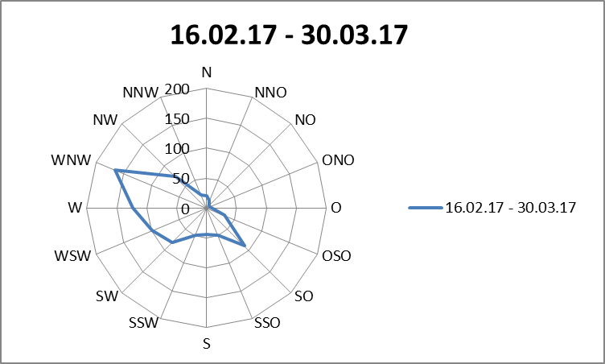
IMS – weitere Auswertungsschritte
Vergleich Beschwerden mit den Signalmustern
Geruchseriegnis | Positiv Geruchsmuster |  |  |  |  |  |  |  |  |  |  |  |  | Negativ Geruchsmuster
 | 1 | 2 | 3 | 4 | 5 | 6 | 7 | 8 | 9 | 10 | 11 | 12 | 13 | 1 | 2 | 3 | 4 | 5 | 6 | 7 | 8 | 9
17.2.18 | ü |  |  |  |  |  |  |  |  |  |  |  |  |  |  | ü |  | ü
21.2.18 |  |  |  |  |  |  |  |  |  |  | ü | ü | ü
23.2.18 |  |  |  |  |  |  |  |  |  |  | ü |  |  |  |  |  |  | ü |  |  | ü
4.3.18 |  |  |  |  |  |  |  |  |  |  |  |  |  |  |  | ü |  | ü | ü
8.3.18 | ü |  |  |  |  |  |  |  |  |  |  |  |  |  |  | ü | ü
8.3.18 |  |  |  |  |  |  |  |  |  |  |  |  |  |  | ü |  |  |  |  |  | ü | ü
12.3.18 |  |  |  |  |  |  |  |  |  |  |  |  |  |  | ü |  | ü | ü
13.3.18 |  |  |  |  |  |  |  |  |  |  |  |  |  | ü |  | ü | ü
23.03.18 |  |  |  |  |  |  |  |  |  |  | ü | ü |  |  |  |  |  |  |  |  |  | ü
28.3.18 |  |  |  |  |  |  |  |  |  |  | ü |  |  | ü |  |  |  |  |  |  |  | ü
30.3.18 |  |  |  |  |  |  |  |  |  |  |  | ü |  | ü |  |  |  |  |  |  |  | ü
Ab den 17.02.17 mit der Ausnahme der Tagen 04.03, 08.03 (10:00) und 13.03. bis gehen Beschwerden mit Signalen einher, welche weder überwiegend aus SO Richtung kommen, noch in Zaluží weider zu finden sind → anderen evtl. lokale Quellen ???
Beschwerden an 28.03 und 30.03 wurden als landwirtschaftlich beschrieben → sie sprechen auch andere Geruchsmuster an

Slide 22



OdCom
Vielen Dank für die Aufmerksamkeit!
Projektlaufzeit: April 2016 bis März 2019
Förderung: Das EU-Projekt OdCom wird aus Mitteln der Europäischen Union im Kooperationsprogramm zur Förderung der grenz- übergreifenden Zusammenarbeit zwischen dem Freistaat Sachsen und der Tschechischen Republik 2014-2020 gefördert.
Informationen unter: http:/www.odcom-sncz.eu
http://www.umwelt.sachsen.de/umwelt/luft/3647.htm
http://www.umwelt.sachsen.de/umwelt/luft/ODCOM.htm

